Slide 1
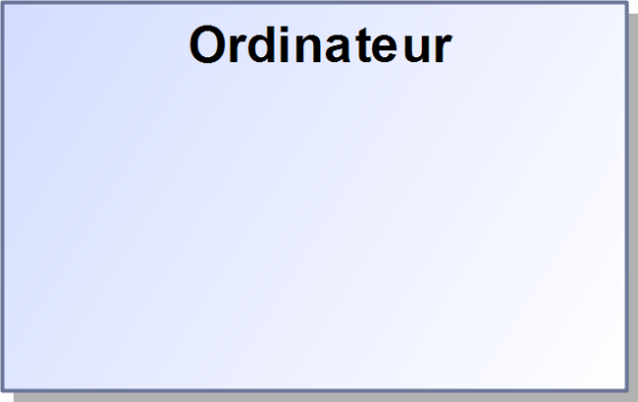


Slide 2
Diagramme SysML
Diagramme comportemental
Diagramme d’exigence
Diagramme structurel
Diagramme d’activité
Diagramme de séquence
Diagramme d’états
Diagramme de cas d’utilisation
Diagramme de définition des blocs
Diagramme de bloc interne
Diagramme de packages
Diagramme paramétrique

Slide 3
« include »
« extend »

Slide 4
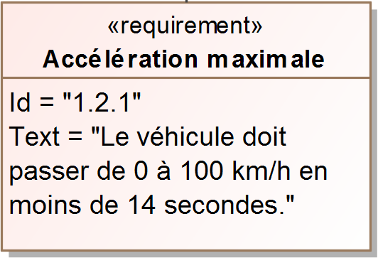
Requirement
Nom de l’exigence
Identifiant
Description textuelle

